Slide 1
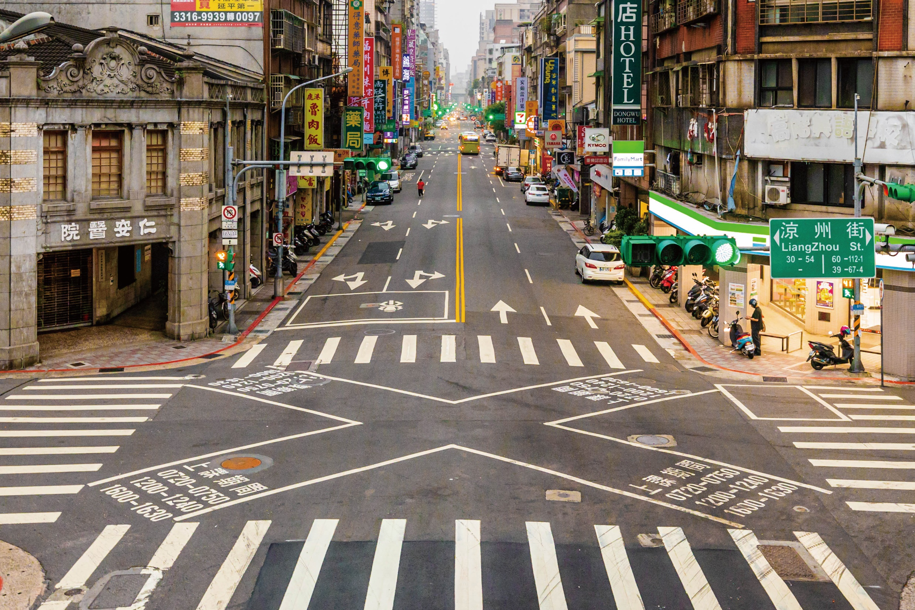


遇到交通事故該怎麼辦？
教育部國民及學教育署
財團法人靖娟兒童安全文教基金會

Slide 2
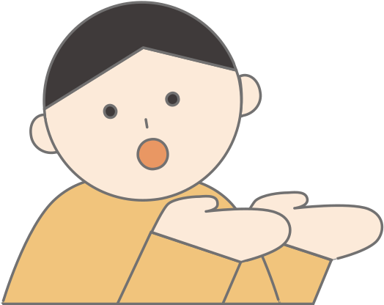
曾經看過或經歷過
交通事故的經驗嗎？
1

Slide 3
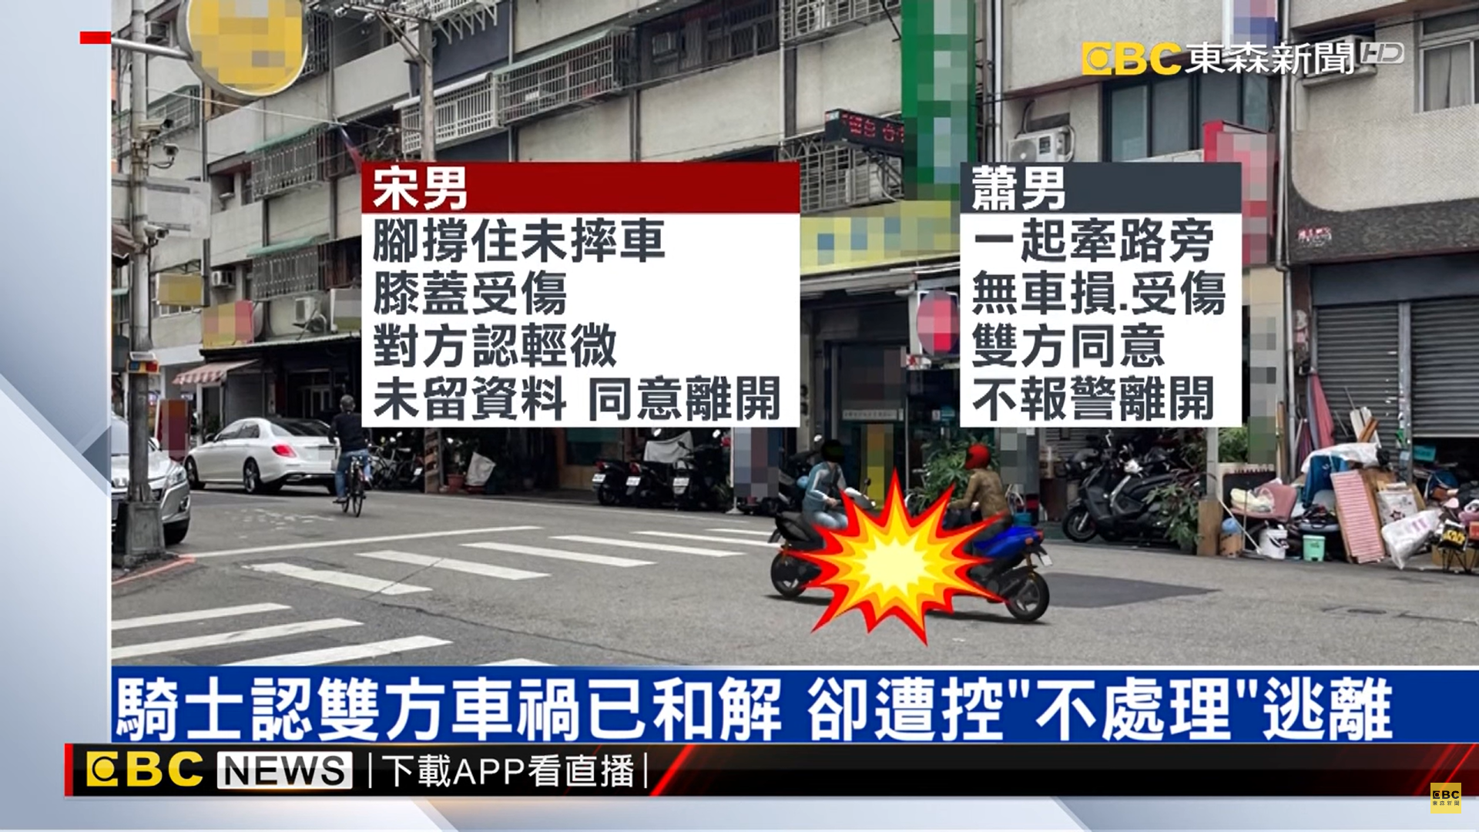

當交通事故發生時
2
Notes:
新聞影片：不是和解了嗎？小車禍被控肇逃 騎士遭函送
新聞連結：https://www.youtube.com/watch?v=_odlDAF29_I

Slide 4
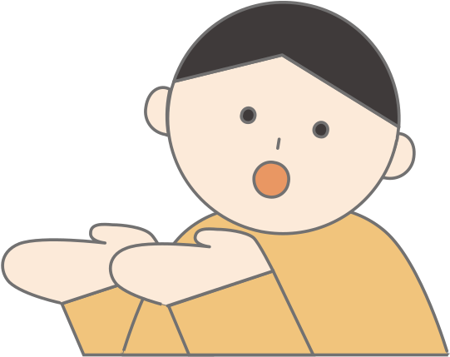
當交通事故發生時
未滿18歲切勿不可以私下和解先報警由警察做處理，後續由家長陪同進行和解！
3

Slide 5
交通事故發生了，知道怎麼做的請舉手？
4

Slide 6
交通事故發生時
正確行為
不建議行為
拍照、錄影、發限動
打電話報警
假裝沒看到默默離開
打電話叫救護車
5

Slide 7
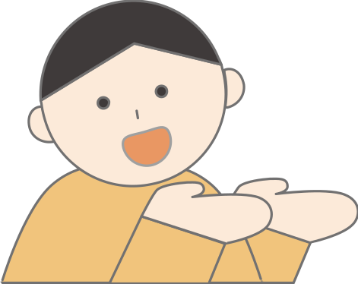
目睹交通事故發生
可依照自己能力所及與現場狀況提供協助！
6

Slide 8
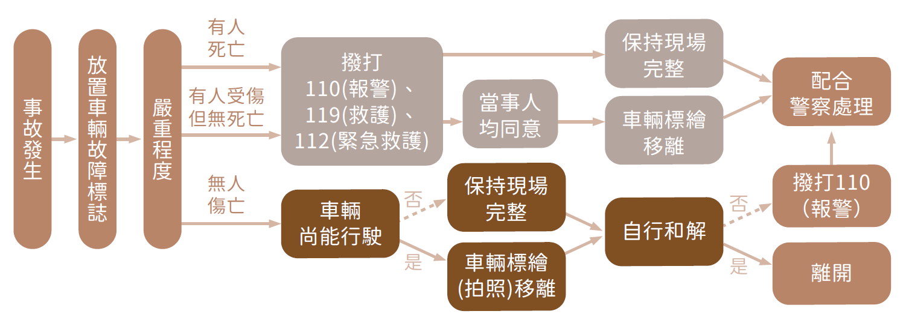
交通事故處理流程
7
Notes:
教師可依「有人死亡」「有人受傷但無死亡」「無人傷亡」三個情境進行簡要說明，先讓學生對於事故處理流程有基本概念，接下來的宣導內容會再詳細說明

Slide 9
如果在騎車時發生車禍
怎麼辦？
8

Slide 10
如果自己發生交通事故(無受傷)
事故處理五步驟
放
在事故車輛後方5-100公尺處擺放警告標誌牌
放置後不要站在事故車輛後方的車道上，儘量站在相對安全的位置，避免二次事故
9

Slide 11
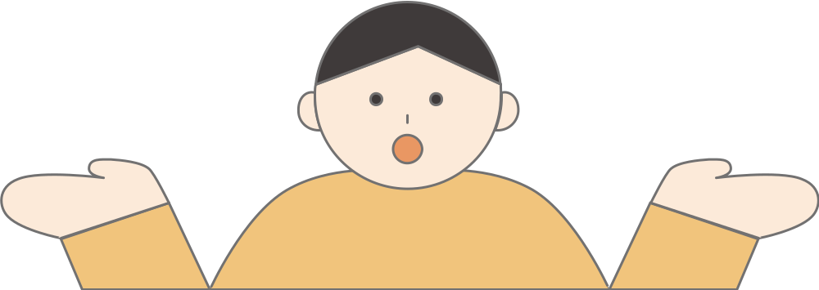
如果自己發生交通事故(無受傷)
事故處理五步驟-放
沒有警告標誌時可以怎麼辦？
？
10

Slide 12
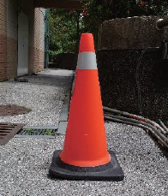
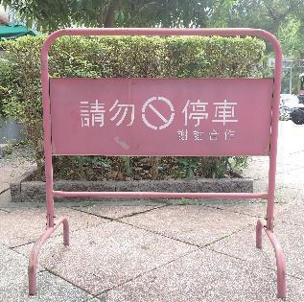
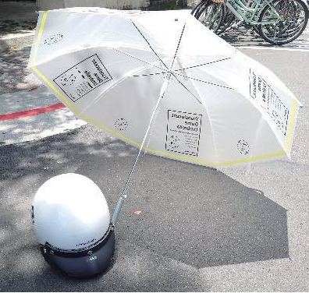
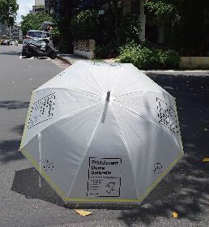
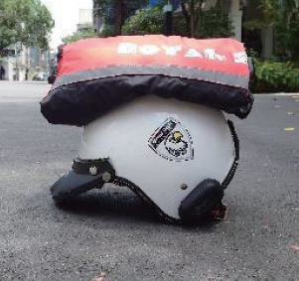
如果自己發生交通事故(無受傷)
事故處理五步驟-放
附近有三角錐或停車告示牌可借用
將傘打開並用安全帽或重物壓住
將雨衣疊成適當大小放置於安全帽上，將反光條處露出
11
圖片來源：教育部國民及學前教育署交通安全補充教材手冊高中篇-機車騎乘安全篇

Slide 13
如果自己發生交通事故(無受傷)
事故處理五步驟
撥
撥打電話
有人傷亡，優先撥打119，再撥打110；無人傷亡則撥打110
12

Slide 14
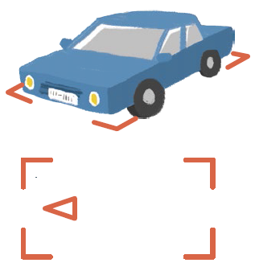
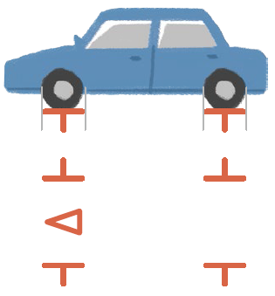
如果自己發生交通事故(無受傷)
事故處理五步驟
駕駛可隨身攜帶「道路記號筆」，方便畫記。或就地取材，尋找可以劃出線條的物品(例如：路邊的石頭)
劃/拍
將事故的位置標示出來
標繪汽車四個車角或輪胎，並以三角形標明車輛行進方向
車角定位法
車胎定位法
13

Slide 15
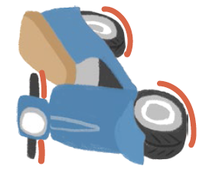
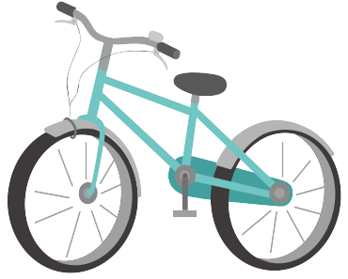
如果自己發生交通事故(無受傷)
事故處理五步驟
劃/拍
將事故的位置標示出來
標繪機車、自行車兩個輪胎半圓與手把的位置
也可以採拍照的方式記錄現場相關跡證！
14

Slide 16
如果自己發生交通事故(無受傷)
事故處理五步驟-拍
需要拍那些照片呢？
？
15

Slide 17
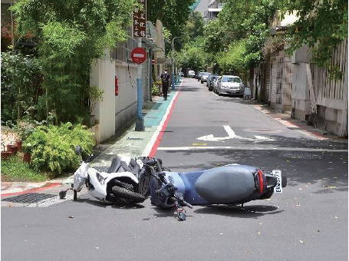
如果自己發生交通事故(無受傷)
事故處理五步驟-拍
遠景
拍攝全景，包含道路標線、前後方將事故車輛與周邊設施（如號誌、電線桿等不易變動的物品）攝入
16
圖片來源：教育部國民及學前教育署交通安全補充教材手冊高中篇-機車騎乘安全篇

Slide 18
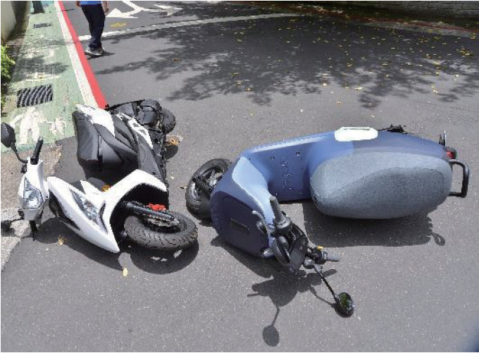
如果自己發生交通事故(無受傷)
事故處理五步驟-拍
中景
拍攝車禍現場車輛相對位置
17
圖片來源：教育部國民及學前教育署交通安全補充教材手冊高中篇-機車騎乘安全篇

Slide 19
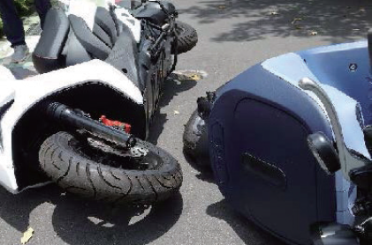
如果自己發生交通事故(無受傷)
事故處理五步驟-拍
近景
拍攝碰撞點、車損部位及掉落物等照片
18
圖片來源：教育部國民及學前教育署交通安全補充教材手冊高中篇-機車騎乘安全篇

Slide 20
如果自己發生交通事故(無受傷)
事故處理五步驟
移
移動車輛的條件
可以移動
不可移動
無人傷亡，車輛能行駛
無人傷亡，車輛無法行駛
有人受傷但當事人皆同意移車
有人受傷但當事人不同意移車
有人死亡
19

Slide 21
如果自己發生交通事故(無受傷)
事故處理五步驟
等
等待警察到來
仔細確認填寫事項再簽名，並索取道路交通事故當事人登記聯單
20

Slide 22
打110和119的判斷
是什麼？
21

Slide 23
110 vs 119
110報警
119救護
不需判斷，當交通事故發生時報警是必備的
看現場有無傷者，若是輕傷則可詢問是否有需要叫救護車
22

Slide 24
報警的時候該怎麼說呢？
23

Slide 25
目睹交通事故發生
善用「人事時地物」守則
人
報案人姓名、事故現場傷者人數等
透過外貌、性別或身分做描述，幫助救護人員掌握現場情況(例：小孩、老人、孕婦、行動不便)
24

Slide 26
目睹交通事故發生
善用「人事時地物」守則
事
事故陳述
大卡車轉彎撞到自行車騎士，騎士被捲入車底
25

Slide 27
目睹交通事故發生
善用「人事時地物」守則
時
事故時間
下午約16:00學生放學時間發生
26

Slide 28
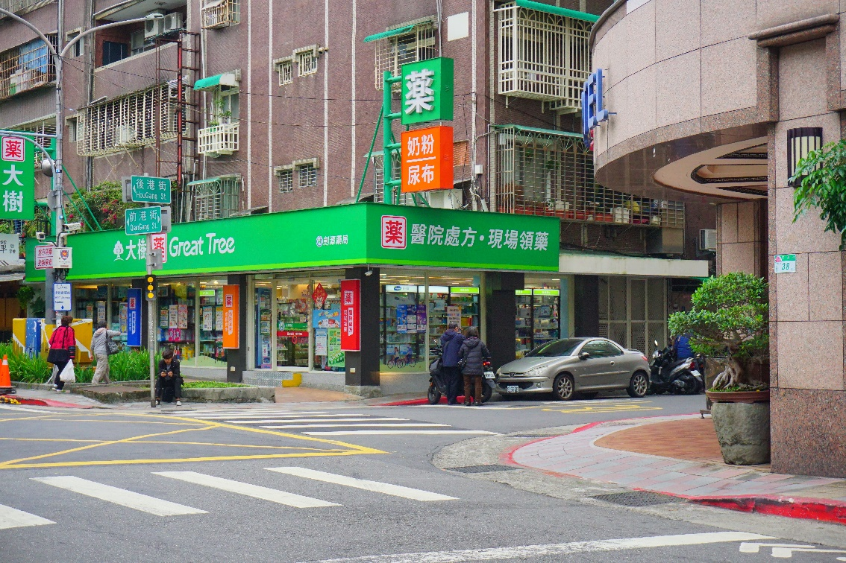
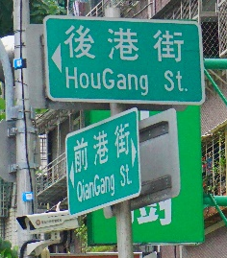
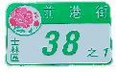


目睹交通事故發生
善用「人事時地物」守則
後港路前港路交叉路口處
地
位置資訊
地址、路名、門牌號碼等可清楚說明事故位置的資訊
前港街38號
27

Slide 29
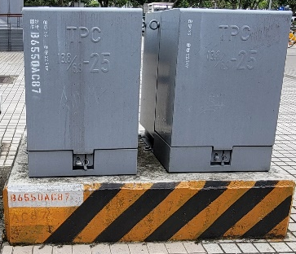
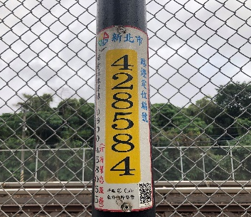
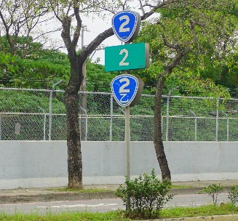
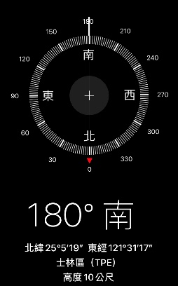
目睹交通事故發生
善用「人事時地物」守則
地
位置資訊
不知道明確地點(例：山區道路)
電力座標(電線杆、變電箱編號）路燈編號、手機定位經緯度、公路里程
28

Slide 30
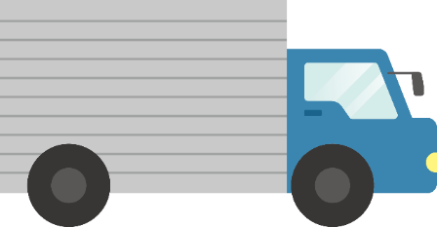
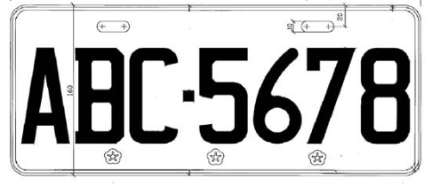
目睹交通事故發生
善用「人事時地物」守則
物
事故相關的事證
肇事車種
其他和事故有相關的資訊，例如：肇事車種、車牌號碼等
車牌號碼
ABC-0000
29

Slide 31
目睹交通事故發生
最重要的是不緊張，
無論是報警或叫救護車，都要保持冷靜回答警察或救護人員的問題！
30

Slide 32
除了報警還可以做些什麼？
31

Slide 33
目睹交通事故發生
記住肇逃車輛車號及車型
事故現場拍照
緊急救護
若沒有足夠救護能力，切勿貿然救護，以免造成更嚴重傷害或衍伸爭議
32

Slide 34
挑戰時間
33

Slide 35
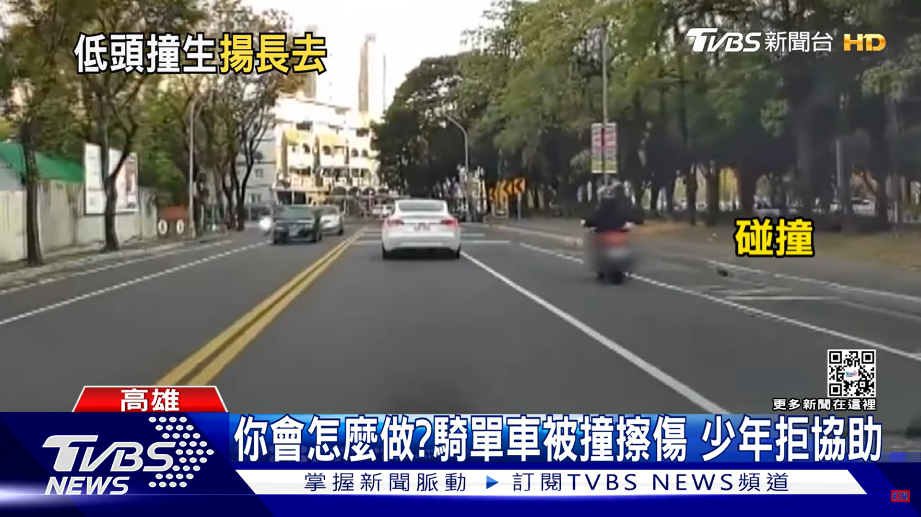

第一題
如果你要幫少年報案可以怎麼說？
34
Notes:
新聞影片：如果是你會怎麼做?騎單車被撞擦傷 少年拒協助
新聞連結：https://www.youtube.com/watch?v=N_4N5UwrWB0
播放影片觀看事故新聞，並請1位同學回答

Slide 36
第一題
報案可以怎麼說？
人
時
地
我是OOO要報案，剛剛約16:57在高雄科工館附近的覺民路上，機車擦撞騎自行車的高中生，自行車騎士手腳擦傷，意識清楚，自行車有車損。
事
35

Slide 37
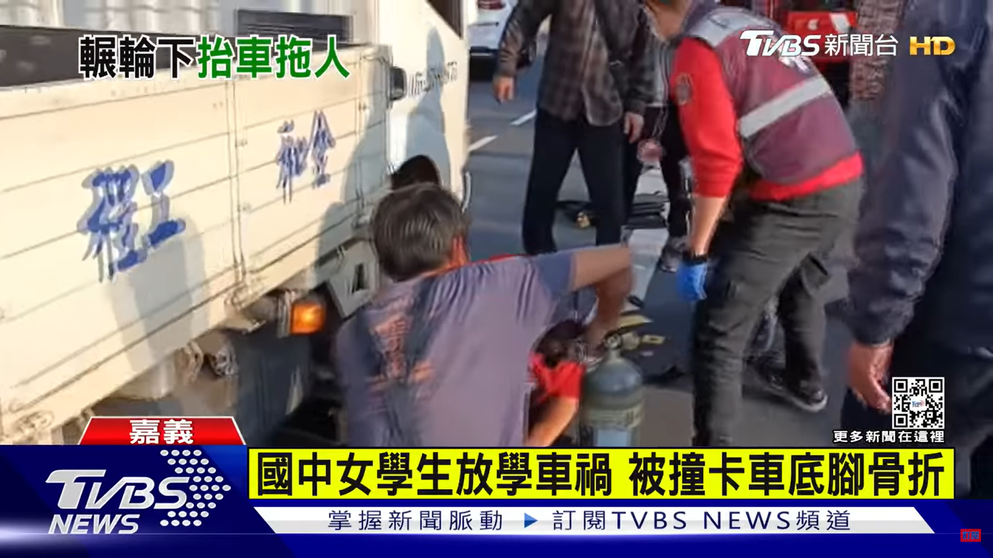
第二題
如果你要幫忙報案可以怎麼說？
36
Notes:
新聞影片：國中女學生放學車禍 被撞卡車底腳骨折
新聞連結：https://www.youtube.com/watch?v=NiXq7bpNtkE
播放影片觀看事故新聞，並請1位同學回答

Slide 38
第二題
報案可以怎麼說？
人
時
地
我是OOO要報案，剛剛約16:00在嘉義市忠孝北街及忠孝路口，大卡車撞到過馬路的國中生，國中生被卡在大卡車下動彈不得，目前意識清楚。
事
37

Slide 39
第三題
事故處理情境題
阿文是位騎微型電動二輪車上學的高一生，某日上學途中，後方機車超車時不慎擦撞阿文，好在雙方僅小擦挫傷與車損，但對方說上班趕時間，給1,000元要給阿文，就準備移車了，這時阿文該怎麼辦……
38

Slide 40
第三題
錄影發限時動態
拿錢和解各自離開
和對方吵架
雙方同意後移車
打110報警
拍照記錄事故現場
到安全區域等警察到場
找路邊是否有三角錐或告示牌放車後
39

Slide 41
第三題
處理事項如何排序最適合呢？
2
撥
4
移
劃/拍
3
打110報警
雙方同意後移車
拍照記錄事故現場
放
1
等
5
找路邊是否有三角錐或告示牌放車後
到安全區域等警察到場
40

Slide 42
結論
41

Slide 43
一定要記得的事情
未滿18歲同學，事故發生時不可以私下和解
報案時運用人事時地物原則，冷靜陳述
事故處理的五步驟「放撥劃(拍)移等」
瞭解事故處理的方式既可保護自己，也能幫助到他人，不過希望各位同學都不會有用到的一天！
42

